Slide 1
Mobiliser les technologies numériques
TECH 10701
Développé par
Marie-Claude Trudel
Notes:
Photo Martin LESAGE

Slide 2




1 – À la base d’une transformation numérique réussie : une stratégie et une architecture
2 – Au cœur des systèmes d’information : des processus d’affaires
3 – La matière première des systèmes d’information : des données
4 – Des données aux interfaces : structurer, saisir, gouverner
5 – L’utilisation des systèmes d’information : des requêtes simples et des enjeux de cybersécurité
6 - Au cœur des systèmes d’information : des algorithmes et de l’intelligence artificielle
7 - Pour passer du concept au système matérialisé : des projets structurés
8 - Des processus standardisés et des données intégrées : des progiciels de gestion intégrés
9 – La matière première des systèmes d’information : toujours plus de données
11 - À l’avant scène des systèmes d’information : une expérience utilisateur réfléchie
10 – L’utilisation des systèmes d’information : des requêtes complexes à l’aide de tableaux de bord
12 – Une solution complète : un tableau de bord pour soutenir l’utilisation d’un progiciel de gestion intégré

Slide 3
Au cœur des systèmes d’information: des algorithmes et de l’intelligence artificielle
Séance 6

Slide 4
Expliquer le passage d’un processus d’affaires à un algorithme et créer une automatisation simple à l’aide d’un outil sans code
Distinguer les quatre fonctions de l’IA dans les organisations et les deux principaux types d’outils (prédictif et génératif) en les illustrant avec des exemples concrets
Évaluer les avantages et les risques d’un système d’IA pour différentes parties prenantes en justifiant le rôle incontournable de la supervision humaine

Slide 5
Plan de la séance
Retours
Assimilation
Application
Synthèse

Slide 6
Retour sur la séance 5

Slide 7
Retour sur les exemples de cybersécurité
Suite des discussions de la fin de la séance 5
Ce qu’on retient?
Enjeux
  Cybersécurité et Gestion
  Cybersécurité et TI

Slide 8
Enjeux
Une menace réelle pour toutes les organisations
Peu avoir des impacts très importants
On doit avoir un cyber-hygiène et cyber-résilience
On est tous responsables de nos actions et des actions de notre organisation

Slide 9
Retour sur le parcours

Slide 10

Du processus à l'algorithme
Selon le parcours d’apprentissage, qu’est-ce qui distingue un processus d’affaires d’un algorithme?
Donnez un exemple d’activité du processus de la pizzeria qui pourrait être codée comme un algorithme.
Un processus décrit ce que font les personnes.
Un algorithme décrit ce que fait le système, selon des règles définies à l’avance.

Slide 11
Composantes d'un algorithme
lorsqu’une commande passe au statut «Livrée»
si la date de livraison est vide
inscrire la date du jour dans le champ Date_Livraison de la table Suivi

Slide 12
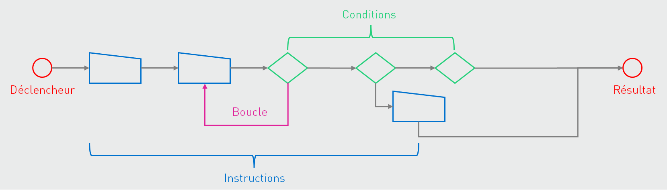
Composantes d’un algorithme
Composante | Rôle | Dans Airtable
Déclencheur | Ce qui active l'algorithme | Un enregistrement est créé ou modifié
Condition | La règle à vérifier | Si le champ Statut = « Livrée »
Action | Ce que le système fait | Mettre à jour la date de livraison dans Suivi

Slide 13
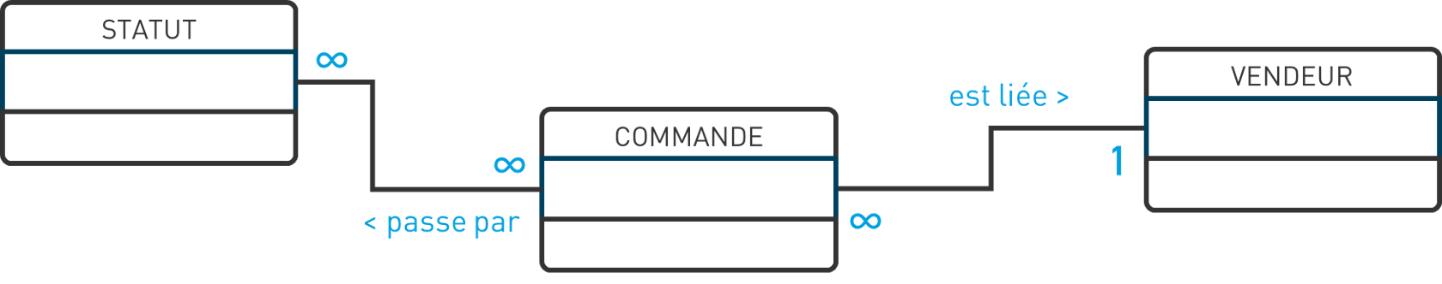
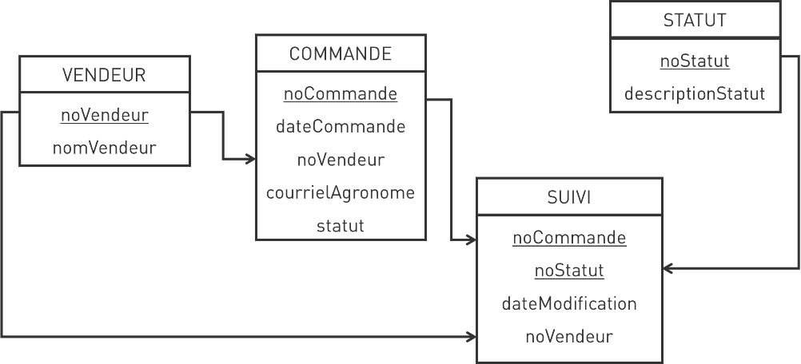
Passage conceptuel à logique avec lien ∞ à ∞
Dans votre parcours, pourquoi ne suffit-il pas d’ajouter un champ Statut directement dans la table Commande?

Slide 14
Assimilation du parcours

Slide 15


Architecture informatique en 3 couches Rappel
Couche présentation
Interface #1
Interface #2
Interface #3
Front-end
Back-end
Serveur d’application
Couche application
Système de gestion de base de données
Base de données
Couche données

Slide 16
Synthèse et nouvelles notions sur Softr
Créer ou réviser le formulaire Client et le formulaire Article à l’aide du fichier Airtable suivant : https://airtable.com/appHER5zD0vcMGKxn/shrUekn8BvubJbGZh
Créer un formulaire Commande
Ajuster la page d’accueil pour pouvoir atteindre le formulaire Commande
Pour chaque élément, faites tous les paramétrages pour personnaliser les boutons et les messages
Ajuster la taille des champs dans les formulaires pour avoir une bonne mise en page

Slide 17

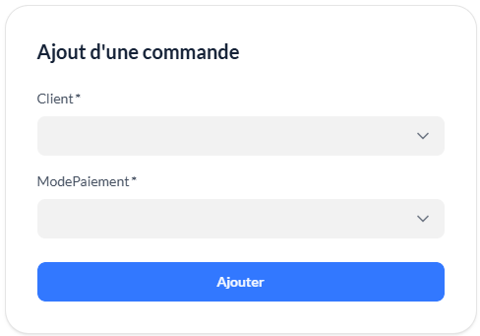
Créer le formulaire d’ajout d’une Commande
Saurez-vous arriver à ce résultat?
Lorsque nous prévisualisons et testons
le formulaire, est-ce qu’il a le comportement
souhaité?

Slide 18
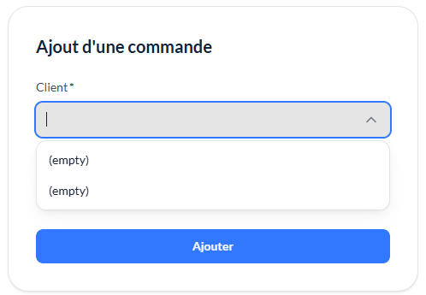
Modification du champ principal
L’application Softr synchronise systématiquement avec le champ principal de la table Airtable, qui est le champ Name. Lorsque ces champs sont vides, rien n’est retourné dans la liste déroulante. Si la fonction de concaténation de la séance 5 a été réussie, alors nous avons des clients à choisir.

Slide 19
Modification du champ principal
Retournons à Airtable pour automatiser la population de ce champ avec des éléments importants et parlants.

Slide 20
Création du formulaire Détail commande
Présenter les enjeux
Faire les manipulations en démo
Durée : 15 minutes

Slide 21
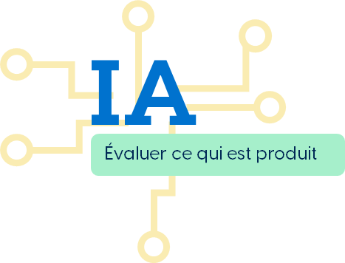
Créer l'application Pizzeria avec l'IA Softr
Utiliser l’IA de Softr pour générer une première version de l’application, puis évaluer et corriger ce qu’elle a produit
Étape 1 — Décrire l’application (3 min)
  Je gère une pizzeria. J’ai une base de données Airtable avec les tables suivantes : Client, Commande, Article, Detail_Commande, Suivi. Je veux une application web qui permet à un employé de saisir de nouvelles commandes, de consulter la liste des commandes en cours et de mettre à jour leur statut.
  Étape 2 — Observer ce que l’IA a produit (3 min)
    Les bonnes pages sont-elles créées?
    Les liens entre tables sont-ils corrects?
    Les droits d’accès sont-ils configurés?
    La page Suivi est-elle utile?

Slide 22
Créer l'application Pizzeria avec l'IA Softr
Étape 3 — Corriger et compléter (10 min)
  Ajuster ce que l’IA a mal configuré ou omis. Connecter les tables manquantes, corriger les droits d’accès, ajouter la page Suivi si elle est absente.
  Étape 4 — Retour collectif (4 min)
Question | Ce que l'IA décide | Ce que l'étudiant doit décider
Les bonnes pages sont-elles créées? | Génère des pages à partir des tables | Ne sait pas quelles pages sont utiles pour un employé vs un gestionnaire
Les liens entre tables sont-ils corrects? | Reprend les liens Airtable | Ne comprend pas la logique métier derrière les permissions
Les droits d'accès sont-ils configurés? | Peut proposer des rôles génériques | Ne sait pas qui voit quoi dans ce contexte précis
La page Suivi est-elle utile? | Génère une page si la table existe | Ne sait pas à quelle fréquence le statut doit être mis à jour

Slide 23
Nouvelle matière

Slide 24
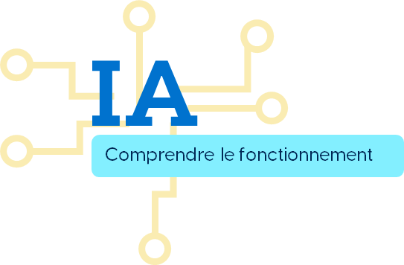
Des algorithmes à l’intelligence artificielle
À la base de l’intelligence artificielle, il y a des formes d’algorithmes plus complexes que ceux que nous avons vus jusqu’à maintenant.
Dans ce cours, nous définissons l’intelligence artificielle
comme l’ensemble des techniques permettant
aux ordinateurs de simuler et de reproduire l’intelligence humaine.
  Autrement dit, il s’agit de la capacité d’une machine (ordinateur/robot) à automatiser ou à effectuer des tâches habituellement associées à un être humain.
Le type d’algorithme qui sous‑tend l’intelligence artificielle moderne est appelé apprentissage automatique (machine learning).

Slide 25

IA et apprentissage automatique (machine)
L’apprentissage automatique désigne «des algorithmes capables d’apprendre les modèles présents dans les données d’entraînement et, par la suite, de formuler des inférences précises sur de nouvelles données.
Les algorithmes d’apprentissage automatique ne peuvent être efficaces que dans la mesure où les données utilisées pour leur apprentissage le sont :
  Intrants erronés, extrants erronés.
Pensez à l’exemple de l’ourson bleu présenté dans les vidéos.
Chat
0.03
Chien
0.96
Hamster
0.00
Perruque
0.01
Couche d’entrée
Couches cachées
Couche de sortie

Slide 26
Fonctions et finalités de l’IA
Les organisations utilisent l’intelligence artificielle parce qu’elle les aide à répondre à quatre grands besoins d’affaires :
  Automatiser les processus opérationnels
    Effectuer un pré‑tri des CV de candidats
  Obtenir des insights grâce à l’analyse de données
    Recommander des produits à un client en fonction de ses achats
  Interagir avec les clients et les employés
    Utiliser un chatbot pour le service à la clientèle
  Générer rapidement des artefacts
    Résumé d’épisodes de série télévisée

Slide 27


Outils d’IA prédictive et générative
IA prédictive
IA générative
Effectuent des prédictions à partir de données historiques afin de fournir des recommandations, des prévisions et des diagnostics.
Prend d’énormes ensembles de données et produit du «nouveau» contenu — texte, images, audio, code, vidéos, etc. — qui ressemble aux données d’entraînement ou les prolonge.

Slide 28





IA prédictive
L’IA prédictive utilise des données historiques et, grâce aux algorithmes d’apprentissage automatique ainsi qu’aux technologies et processus numériques de soutien, analyse les tendances passées afin de prédire à quoi l’avenir pourrait ressembler.
Collecte de données
Nettoyage des données
Entraînement du modèle
Déploiement
Maintenance

Slide 29



Exemples d’IA prédictive
Détection des risques
Analytique prédictive
Systèmes de recommandation
Détecter les connexions inhabituelles
Reconnaître les anomalies dans les activités des utilisateurs
Signaler les courriels, mots-clés et liens suspects
Déceler des schémas de dépenses anormaux et des lieux de dépenses inhabituels
Prévision des tendances sectorielles et des tendances du marché
Prévision des pannes futures d’équipement pour la maintenance prédictive
Prévision des résultats pour les patients
Prévision météorologique
Recommandations de candidats à l’emploi
Recommandations de contenu pour les services de diffusion en continu
Filtrage algorithmique sur les médias sociaux
Entreprises de plateforme dans le covoiturage, la livraison de repas et les applications de rencontre

Slide 30













IA générative
L’IA générative utilise de vastes ensembles de données et des architectures neuronales, telles que les transformeurs pour apprendre des motifs probabilistes et créer du « nouveau contenu » comme du texte, des images, de l’audio ou de la vidéo.
TÂCHES
INTRANTS
Texte
Images
Paroles
Données structurées
Instructions
Génération de texte
Génération d’images
Génération audio
Génération vidéo
Requête
Entraînement
Génération
Modèle

Slide 31



Exemples d’IA générative
Création de contenu
Personnalisation
Simulations
Génération de texte par les modèles de langage (LLM)
Création d’images
Musique générée par l’IA
Vibe coding
Résumés automatiques
Diapositives de présentation
Support à la clientèle
Assistants de réunion IA
Tutorat, formation et développement assistés par l’IA
Compagnons et outils de soutien IA
Organisation et planification
Divertissement
Génération de scénarios pour la formation stratégique
Humains numériques pour la modélisation et la formation des employés
Jumeaux numériques à l’échelle d’une ville pour la gestion des risques «what‑if»
Deepfakes
Médias sociaux pour l’IA

Slide 32
Évaluation critique des avantages et des risques
Rappel : les systèmes d’information incluent la technologie et les personnes (Semaine 1).
Comme pour toute technologie, il est possible de réfléchir à la valeur que l’IA apporte aux différents acteurs, ainsi qu’aux risques qui peuvent se matérialiser lors de son utilisation.
L’IA peut automatiser ou augmenter le travail de manière nouvelle et marquante, et ne devrait pas être évaluée uniquement en termes techniques
(p. ex. : qualité des données, exactitude du modèle, ou coût).
  Automatisation par l’IA : remplacement des travailleurs humains.
  Augmentation par l’IA : collaboration avec les travailleurs.
Résultats IA
Composantes techniques
Composantes sociales

Slide 33


Évaluation critique des avantages et des risques
En automatisant et en augmentant le travail, l’IA peut assumer différents
rôles, entraînant des conséquences distinctes pour les parties prenantes
Les activités «cœur métier» sont essentielles à la contribution
d’un travailleur à l’organisation, contrairement aux activités périphériques.
 |  | Mode d’utilisation
 |  | Augmentation | Automatisation
Tâche | Coeur métier | L’IA supporte des tâches au cœur du métier | L’IA prend en charge des tâches au cœur du métier
 | Périphérique | L’IA supporte des tâches périphériques | L’IA prend en charge des tâches périphériques

Slide 34
Évaluation critique des avantages et des risques
Perspective | Bénéfices potentiels | Risques potentiels
Société | Amélioration de l’accès aux services et à l’information numériques | Érosion de la confiance envers les institutions et l’information
 | Productivité économique accrue et innovation | Pollution liée à l’infrastructure et à la demande énergétique
 | Nouvelles industries et nouveaux types d’emplois | Surveillance accrue et mauvaise utilisation des données
Organisation | Productivité et efficacité accrues | Coûts élevés de mise en œuvre et de maintenance
 | Meilleure prise de décision basée sur les données | Dépendance à l’égard de la technologie et des fournisseurs
 | Avantage concurrentiel | Risques juridiques ou réputationnels
Employés | Soutien aux tâches et au traitement de l’information | Déplacement ou remplacement d’emplois
 | Soutien à la prise de décision complexe | Surdépendance et mauvaises décisions si les modèles sont défaillants
 | Réduction de la charge de travail pour les tâches répétitives | Perte de compétences, diminution de l’apprentissage, réduction de l’autonomie
Clients | Services plus rapides et plus personnalisés | Préoccupations en matière de confidentialité
 | Qualité de service plus uniforme | Biais algorithmiques ou résultats injustes
 | Meilleur accès à l’information et aux services | Réduction des interactions humaines

Slide 35
Application

Slide 36
Coder l'algorithme de suivi dans Airtable
Étape 1 — Identifier la règle d’affaires (3 min)
  Quelle règle d’affaires voulez-vous que votre système applique automatiquement sans qu’un employé ait à intervenir?
Étape 2 — Traduire en déclencheur/condition/action (2 min)
Étape 3 — Construire l’automatisation dans Airtable (15 min)
Étape 4 — Tester (5 min)

Slide 37
Questions de réflexion
L’IA de Airtable a-t-elle pu créer cette automatisation à votre place? Pourquoi?
Votre automatisation Airtable aurait-elle pu décider toute seule que c’est le statut «Livrée» qui doit déclencher l’enregistrement? Pourquoi?
Qui a réellement pris les décisions dans ce système — vous, l’algorithme ou l’IA?

Slide 38
Trois niveaux dans votre système
 | Décide quoi? | Exécute quoi? | Peut se tromper?
Vous (gestionnaire) | Les règles d’affaires | Rien — vous configurez | Oui, en définissant mal la règle
L’algorithme (automatisation Airtable) | Rien — il suit les règles | La règle exactement | Indirectement, lorsque le déclencheur ou la condition est mal configuré
L’IA (Softr, ChatGPT) | Propose une structure générique | Génère du contenu plausible | Oui, sans comprendre le contexte métier
La valeur du gestionnaire en TI :
Définir des règles que les systèmes peuvent exécuter de façon fiable.

Slide 39
Synthèse

Slide 40
Si vous souhaitez continuer à apprendre sur l’IA
Pour approfondir votre compréhension de l’IA et de ses impacts sur les industries et les pratiques professionnelles, vous pouvez accéder à une formation en ligne conçue par le Tech3Lab et IVADO (consortium de recherche, de formation et de mobilisation des connaissances en intelligence artificielle) :
  https://ivado.ca/en/2026/01/22/tech3lab-and-ivado-launch-professional-training-program-professional-practice-in-the-artificial-intelligence-ai-era/
Inscrivez-vous à la formation pour obtenir l’accès.Vous pourrez ensuite consulter tout le matériel de formation et tester vos connaissances sur différents sujets liés à l’IA.
La formation complète n’est pas au programme de l’examen; seul le matériel sélectionné pour ce cours est évalué.

Slide 41
La suite du cours d’aujourd’hui dans la spécialisation
TECH 20704 Savoir programmer : compétences essentielles
TECH 20705 Mobiliser l’intelligence artificielle dans les organisations
TECH 20711 Développer un produit numérique

Slide 42
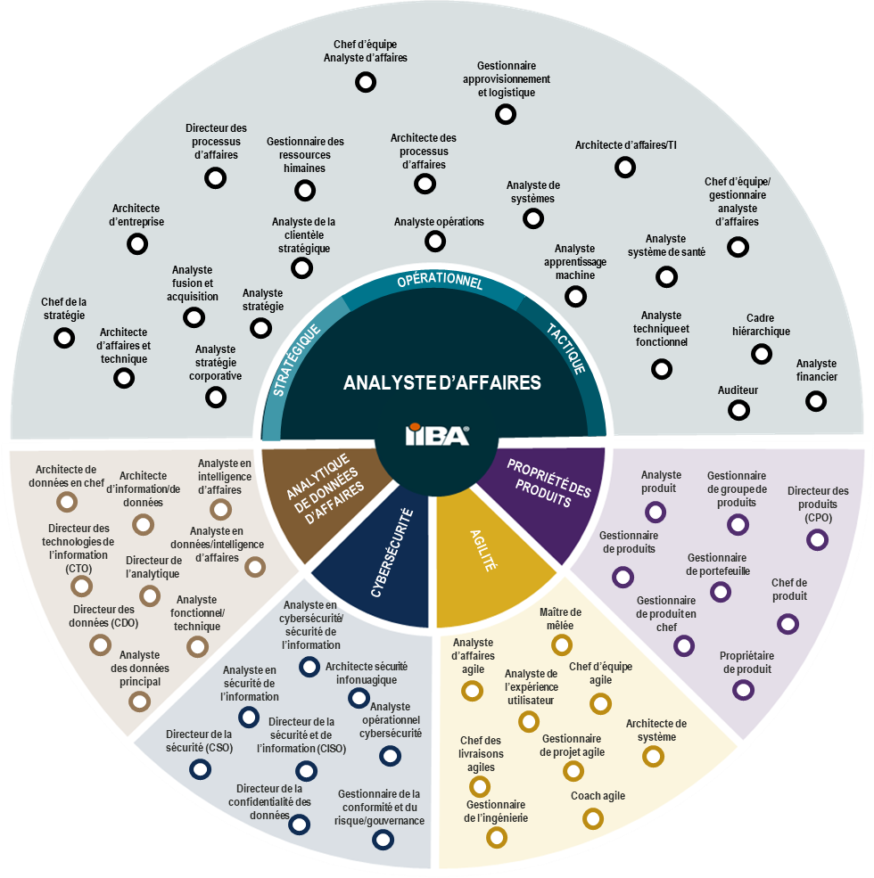
Les métiers impliqués dans le cours d’aujourd’hui

Slide 43
Les autres spécialisations dans le cours d’aujourd’hui
Toutes les spécialisations sont touchées!!!

Slide 44
À faire pour la semaine prochaine
Lire le texte intitulé «Documentation sur les récits utilisateur en projets agiles»
Poursuivre votre travail d’équipe #1, l’échéance arrive vite!

